Slide 1

Электрондық журналды толтыру сапасын талдау

Slide 2



Талдауға шолу және жалпы статистика
Құрметті әріптестер! Бүгін біз мектептің электрондық журналды толтыру сапасы бойынша жүргізілген талдаудың нәтижелерін қарастырамыз. Бұл талдау 2025 жылдың қараша–желтоқсан айларын қамтиды және 150 мұғалімнің деректеріне негізделген.
Электрондық журнал – білім беру сапасын арттырудағы негізгі құрал. Ол сабақтардың өткізілуін, тақырыптардың енгізілуін және оқу процесінің ашықтығын қамтамасыз етеді. Сондықтан журналды уақытылы және толық толтыру – әр мұғалімнің жауапкершілігі.
Жасыл аймақ
Сары аймақ
60 мұғалім
46 мұғалім
Қызыл аймақ
44 мұғалім
Бұл дегеніміз, мұғалімдердің жартысынан көбі талапқа сай емес деңгейде жұмыс істеп отыр. Негізгі екі көрсеткіш бойынша (сабақ тақырыптарының болуы және сабақтың өтілгендігі туралы белгі) 80%-ға дейін тек 12 мұғалім ғана журналды толтырған. 90%-дан жоғары деңгейге жеткендер – 60 мұғалім.

Slide 3
Сары аймақтағы мұғалімдер
Талдау нәтижелері бойынша сары аймаққа енген мұғалімдер тізімі:
АБИЛЬДАЕВА КУЛЖАМИЛА АБДИХАНИЕВНА
АЛШИНБАЕВ ЕРЖАН КУРМАНЖАНОВИЧ
АДИЛЬБЕКОВ СУЛЕЙМЕН ЖАРЫЛКАСЫНОВИЧ
АМИРАЛИЕВ ЖАНДОС МЫРЗАТАЕВИЧ
Журсінов Бақдаулет Асқарбекұлы
Адилова Улжалгас Тоилыбековна
СМАНОВА АСЕЛ АЙДАРХАНОВНА
Бейсенова Лаура Еркинбаевна
АУЕЛБЕКОВА УЛЖАЛГАС САПАРБАЕВНА
РЫСБЕКОВА МАРИЯ СРАЙЫЛОВНА
АБДИКАДЫРОВА АЙГУЛ АЖМУХАНОВНА
Тулемисова Маржан
ШИНДАЛИЕВА САУЛЕ ЕСЕНГЕЛЬДИЕВНА
МУРАТИЯРОВА ПЕРИЗАТ ЖАНАБАЕВНА
КЕШУБАЙ ҒАЛИЯ АМАНБАЙҚЫЗЫ
Жұмағұл Жанайым Бағланқызы
МУСАЕВА ГУЛЗИПА РЕЖЕПОВНА
Косаев Дандибай Усерханович
Пашаров Берік Түгелбайұлы
Муталиева Ботагоз Усеновна
Утегенов Жамбыл Пердебаевич
Мұхтарқызы Жанар
АППАЗОВА НАГИМА ДАУТОВНА
Рахмет Гүлмира Маратқызы
Айтбаева Мейрамкул Абилдаевна
Ибраимхан Айнур Әжіханқызы
МАМЫТОВ МУХАН КОПЖАНОВИЧ
Абдиоразова Айткул Адилбековна
ҚАЛДАРБЕК ҰЛЖАЛҒАС ҚАЛДАРБЕКҚЫЗЫ
ДҮЙСЕБАЕВА ДАНА
ЕРМАНОВА НУРГАЙША ЕСАЛЫИЕВНА
ЖАКСЫБАЕВ ЖАМБЫЛ АКШАБАЕВИЧ
Абдирашит Анар Абдулхакимқызы
БАЙТУГЕЛОВ РАМАЗАН БАРАТОВИЧ
Абиева Ұлболсын Нурмахановна
ИБРАГИМОВА АЙГУЛЬ БОТИРОВНА
САКИЕВ ДАСТАН РАМАЗАНОВИЧ
УСЕНОВА ТАМАРА КУНТУГАНОВНА

Slide 4
Қызыл аймақтағы мұғалімдер
Талдау нәтижелері бойынша қызыл аймаққа енген мұғалімдер тізімі:
Алимбекова Раушан Талипбековна
Мусаева Бибисара Канабековна
Жексенбаева Салтанат Жаксыбековна
САБЫРХАНОВА АКБАЯН ТОГМАНОВНА
Ниязбек Эльвира Балғабекқызы
Сманова Айгуль Жанибековна
ИБРАГИМОВА МӨЛДІР ТӘНІРБЕРГЕНҚЫЗЫ
Спанова Баян Шайзадаевна
САРИЕВА АЙГУЛ КОЖАБЕКОВНА
Талатова Рабия
ТОКСАНБАЕВ САНЖАР АХМЕТРИЗАЕВИЧ
Туреханова Айжан Отызбаевна
ТУМАТОВА ЛАЗЗАТ АБИЛДАЕВНА
АБИРОВ НУРСУЛТАН САПАРБЕКУЛЫ
Танабаев Сержан Әбушеұлы
Бакитжанова Райгуль Абдуалиевна
Тулегенова Перизат Пернекуловна
Ибадулла Сандуғаш Асылбекқызы
Тұртабаева Ұлдар
РЫШТАЕВА БАХЫТ КЫЛЫШБЕКОВНА
УТЕЕВ БАУЫРЖАН ТОЙШИЕВИЧ
АБДИКАРИМОВА ЖАНАТ КУРМАНАЛЫЕВНА
ИСАЕВА АЛИЯ ТАНИРБЕРГЕНОВНА
Бейсен Гаухар Әбуқызы
Исаева Ұлбосын Егембердіқызы
Келдибаева Гулшат кураловна
Айдарова Кулзинат Парсахановна
БАЙБАШЕВ ТАЙБЕК ОРАЗБЕКОВИЧ
Бахарам Мәдина Бахытқызы
Кудайкулов Ергали
ДЖАНАБАЕВ НУРБОЛАТ СЛАМХУЛОВИЧ
МЫРЗАМУРАТОВ АСАН БАКИРОВИЧ

Slide 5

Негізгі мәселелер және олардың әсері
Тақырыптарды енгізу
37 мұғалімде төмен көрсеткіш (медиана 80%-дан төмен).
Сабақтарды белгілеу
59 мұғалімде төмен көрсеткіш (медиана 80%-дан төмен).
Сәйкессіздіктер
11 мұғалім сабақ өткізгенін белгілеген, бірақ тақырып енгізбеген.
Кеш толтырғандар
6 мұғалім алғашқыда төмен көрсеткіш көрсетіп, кейін 80%-дан жоғары жеткен.
Бұл проблемалар оқу процесінің сапасына тікелей әсер етеді. Журналдың толық толтырылмауы оқушылардың үлгерімін бақылауды қиындатады, ата-аналарға ақпарат беруді тежейді және мектептің жалпы рейтингін төмендетеді.

Slide 6
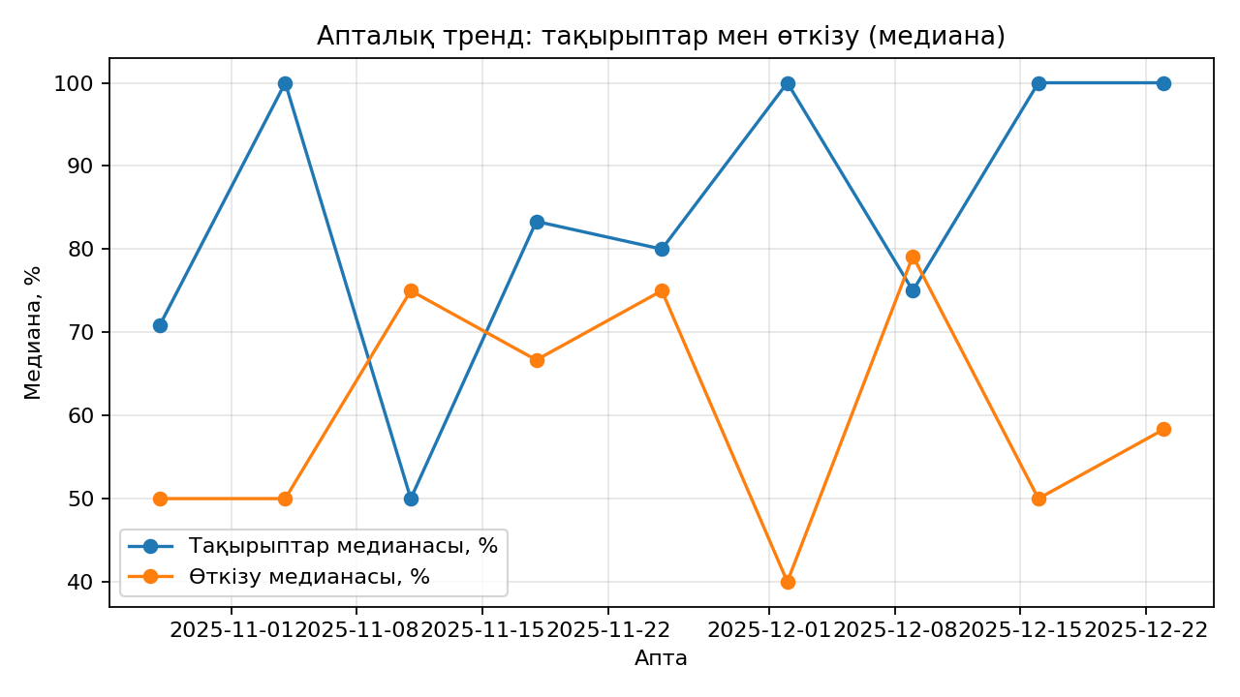
1. Апталық тренд (медиана)
Апталар бойынша медианалық көрсеткіштер.

Slide 7
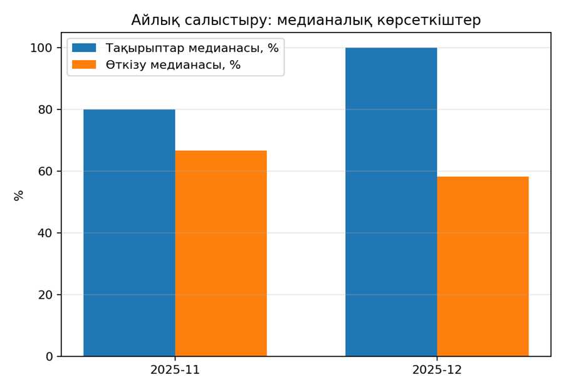
2. Айлық салыстыру
Айлар бойынша салыстыру: қай айда көрсеткіш жоғары/төмен.

Slide 8
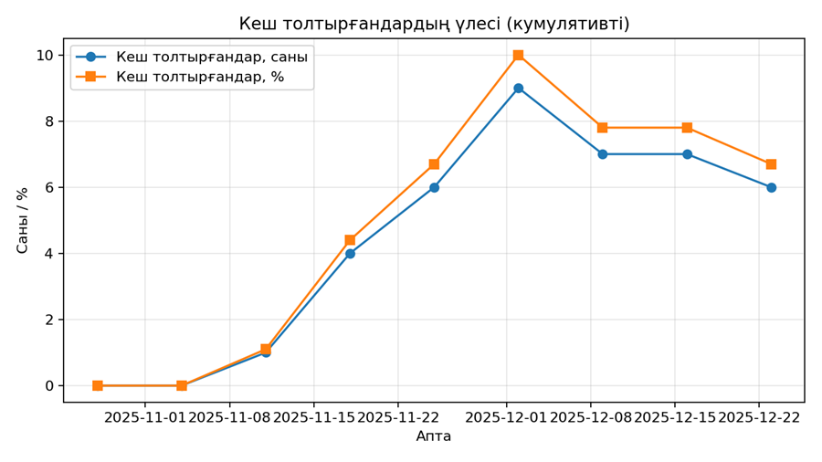
3. Кеш толтырғандар
Алғашқыда төмен → соңында ≥80% болған мұғалімдер динамикасы.

Slide 9
Қолданылатын қосымша шаралар:
Жеке консультациялар
Қызыл аймақтағы мұғалімдермен жеке жұмыс жүргізу.
Себептерін анықтау: уақыт тапшылығы, техникалық қиындықтар
немесе жүйені түсінбеу.
Автоматтандырылған ескертулер
Bilimclass жүйесінде push-хабарламалар немесе SMS ескертулер енгізу.
Қысқа видео-нұсқаулықтар
«Тақырыпты қалай енгізу керек?» тақырыбында 2–3 минуттық
роликтер көрсету.
Апта сайынғы рейтинг жариялау
Мектеп чатын да «ТОП-10 үздік» және «ТОП-10 артта қалғандар» тізімін
жариялау. Бұл бәсекелестік пен жауапкершілікті арттырады.

Slide 10


Қорытынды
Қорытындылай келе, бұл талдау бізге нақты бағыт береді: электрондық журналды толтыру сапасын арттыру үшін жүйелі бақылау, қолдау және оқыту қажет. Осы шараларды жүзеге асырсақ, келесі айда көрсеткіштерді айтарлықтай жақсартамыз деп сенемін.

Slide 11
2026 оқу жылында біліктілік арттыру курсынан өтуі керек мұғалімдер.

Slide 12
№ | Аты- тегі | Сабақ жүргізетін пәні | 2026
1 | КУЛИЕВА ЭЛЬМИРА ОНГАРОВНА | Директордың оқу жұмысы жөніндегі орынбасары | *
2 | МАХИМОВА ЖАМИЛА БЕГАЙДАРОВНА | Директордың бастауыш сыныптар бойынша оқу ісі жөн. орынбасары | *
3 | АХАТОВА ГУЛНУР ТУРЫМТАЕВНА | Директордың тәрбие жұмысы жөніндегі орынбасары | *
4 | АЛИЕВ МЕЙРЖАН ТАЛГАТУЛЫ | Директордың ақпараттық технологиялар орынбасары
5 | ТЕЛЕУБЕРГЕНОВА КУНСАЯ КУДАБАЕВНА | Директордың ғылыми – әдістемелік жұмыс жөніндегі орынбасары | *
6 | МУСАКУЛОВА КАРЛЫГАШ АБДИСАТТАРОВНА | Әлеуметтік педагог | *
7 | АЛИМБЕКОВА РАУШАН ТАЛИПБЕКОВНА | Әлеуметтік-педагог | *
8 | АШИРБАЕВА ЖАНАР ОНАЛБЕКОВНА | Бастауыш сынып мұғалімі | *
9 | ИБРАГИМОВА АЙГУЛЬ БОТИРОВНА | Бастауыш сынып мұғалімі | *
10 | УСЕНБАЕВА ДАРИХА БЕКТУРГАНОВНА | Бастауыш сынып мұғалімі | *
11 | ТУЛЕГЕНОВА ПЕРИЗАТ ПЕРНЕКУЛОВНА | Мектеп алды даярлық | *
12 | АЛИПБАЕВА САНДУГАШ ТАГАБЕКОВНА | Мектеп алды даярлық | *
13 | РЫШТАЕВА БАХЫТ КЫЛЫШБЕКОВНА | Қазақ тілі мен әдебиеті пәні мұғалімі | *
14 | ҚАЛДАРБЕК ҰЛЖАЛҒАС ҚАЛДАРБЕКҚЫЗЫ | Орыс тілі мен әдебиеті пәні мұғалімі | *
15 | ТУРГУНБАЕВА ГУЛЬЧЕХРА КАДИРЖАНҚЫЗЫ | Орыс тілі мен әдебиеті пәні мұғалімі | *
16 | ИБРАИМХАН АЙНҰР АЖИХАНҚЫЗЫ | Ағылшын тілі пәні мұғалімі | *
17 | АБДИРАШИТ АНАР АБДУЛХАКИМҚЫЗЫ | Математика пәні мұғалімі | *
18 | АЛШИНБАЕВ ЕРЖАН КУРМАНЖАНОВИЧ | Физика пәні мұғалімі | *
19 | ИСАЕВА АЛИЯ ТАНИРБЕРГЕНОВНА | Информатика пәні мұғалімі | *
20 | АУЕЛБЕКОВА УЛЖАЛГАС САПАРБАЕВНА | География пәні мұғалімі | *
21 | АДИЛЬБЕКОВ СУЛЕЙМЕН ЖАРЫЛКАСЫНОВИЧ | География пәні мұғалімі | *
22 | КУЛИЕВА РАХИМА УНГАРОВНА | Биология пәні мұғалімі | *
23 | АЗИМБАЕВ ГАЛЫМЖАН ИСАБЕКОВИЧ | Дене шынықтыру пәні мұғалімі | *

Slide 13
24 | АРИПЖАНОВ МЫХТЫБЕК АБИБУЛЛАЕВИЧ | Дене шынықтыру пәні мұғалімі | *
25 | АСАБАЕВ НУРЛАН ЕЛГЕЛДИЕВИЧ | Дене шынықтыру пәні мұғалімі | *
26 | БАЙТУГЕЛОВ РАМАЗАН БАРАТОВИЧ | Дене шынықтыру пәні мұғалімі | *
27 | ДЖАНАБАЕВ НУРБОЛАТ СЛАМХУЛОВИЧ | Дене шынықтыру пәні мұғалімі | *
28 | ЕГИЗБАЙҰЛЫ ЕРЖАН | Дене шынықтыру пәні мұғалімі | *
29 | КОСАЕВ ДАНДИБАЙ УСЕРХАНОВИЧ | Денешынықтыру пәні мұғалімі | *
30 | МУСАЕВА БИБИСАРА КАНАБЕКОВНА | Денешынықтыру пәні мұғалімі | *
31 | САКИЕВ ДАСТАН РАМАЗАНОВИЧ | Дене шынықтыру пәні мұғалімі | *
32 | УТЕЕВ БАУЫРЖАН ТОЙШИЕВИЧ | Дене шынықтыру пәні мұғалімі | *
33 | ТУМАТОВА ЛАЗЗАТ АБИЛДАЕВНА | Көркем еңбек пәні мұғалімі | *
34 | ПАШАРОВ БЕРИК ТУГЕЛЬБАЕВИЧ | Көркем еңбек пәні мұғалімі | *
35 | ТОКМУРЗАЕВА ЖАНАР ЖИЕНБЕКОВНА | Ән күй мұғалімі | *
36 | ЖАМАЛХАН ГАУХАР БОЛАТҚЫЗЫ | Үйірме жетекшісі | *
37 | МЫРЗАНОВ АСКЕРБЕК КАБЫЛОВИЧ | Үйірме жетекшісі | *
38 | СРЕТАЙ МҰСТАФА АЙТБАЙҰЛЫ | Үйірме жетекшісі | *
39 | ТАЙШАБАЙ НҰРТАС ТОЙЛЫБАЙҰЛЫ | Үйірме жетекшісі | *
40 | ХАСАН САНЖАР ХАСАНҰЛЫ | Үйірме жетекшісі | *
41 | ЭРГАШЕВ ҚАЙРАТ ЕЛЕУСИЗҰЛЫ | Үйірме жетекшісі | *
42 | ИБРАИМОВ СЕРГАЗЫ ОРАЛБАЕВИЧ | Үйірме жетекшісі | *

